Slide 1
中
国
全流水记账智能机器人

Slide 2
作品信息 App Information
参赛作品 entries：全流水记账智能机器人
队伍名称 Team Name：水之北
队伍成员 Team Member：夏斯琼、孟媛、乔冰雪、王岩松、滕明坤
高校导师 College tutor：蔡宇辉
企业导师 Corporate Mentor：中电金信RPA-中电金信
队伍口号 Team Slogan：勇往直前，开拓创新
所在单位和部门/专业 Enterprise：湖南大学信息科学与工程学院
作品应用场景 ：交易银行

Slide 3
需求分析&背景介绍
Requirement analysis
财务人员业务痛点：
痛点1：操作繁琐，多个账户频繁操作，重复、漏错几率大；
痛点2：操作风险，人工补录交易，数据无法溯源；
痛点3：信息滞后，线下人为操作，信息不及时；
痛点4：工作量大，人工逐表逐笔核对，耗时耗力；
每个账号平均加工时长
1小时/表

Slide 4
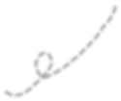
需求分析&背景介绍
Requirement analysis
领导管理痛点：
痛点1：人力成本高、效率低；
痛点2：工作附加值低；
痛点3：不能及时掌握集团账户、资金全景；
痛点4：账户分布零散，受银行和成本限制，极难管理；

Slide 5
流程建设方案
Solution Introduction
使用机器人前：
手动打开银行网站，输入账号、密码、验证码；
筛选日期，点击下载流水账单；
切换银行网址，重复以上操作，操作10多家银行。
手动将每一条流水账目登记到演示系统。
使用机器人后：
机器人自动打开银行网址，读取存储在U盾中的银行账号、密码。
机器人自动运行，自动筛选日期，下载前一日的流水账单。
机器人自动将每一条账目登记到演示系统中。
VS

Slide 6
执行流程图
Execution Flow Chart
RPA应用: 全流水记账智能机器人
应用部门
大型财务公司、司库中心、企业财务部等部门。
节省人员90%的工作量、100%保障数据准确性。
步骤1：银行流水账单机器人自动打开资金系统，读取中的银行账号、密码。
步骤2：机器人自动运行，自动筛选日期，下载前一日的流水账单。
步骤3：全流水记账智能机器人自动将每一条账目登记到演示系统中。
RPA价值
RPA操作流程
通知
1. 部署RPA
2. 下载流水
3. 格式转换
4. 流水记账
5. 账目比对
RPA
各银行流水和 核心系统流水
统一模板 流水文件
余额调节表

Slide 7
方案价值与收益
Solution Value and Revenue
RPA机器人代替了人工，大大节省了工作时间与工作量，为公司节省了人力成本。将公司各大银行账户进行了集中管理，使财务在银行流水业务方面不但提高了效率，有效杜绝匹配错误；同时，RPA的操作规范性以及系统执行的可靠性也保障了银行流水下载匹配的时效性以及合规性。
RPA流程自动化机器人不仅在企业银行流水下载匹配场景有着重要的应用，后续也将继续在各个大体量、标准化的、有规则的、可重复的流程中发挥巨大作用，帮助更多的企业切实推进数字化落地，让一线业务人员减少低价值的重复性工作，聚焦到更加有价值的核心业务中。

Slide 8
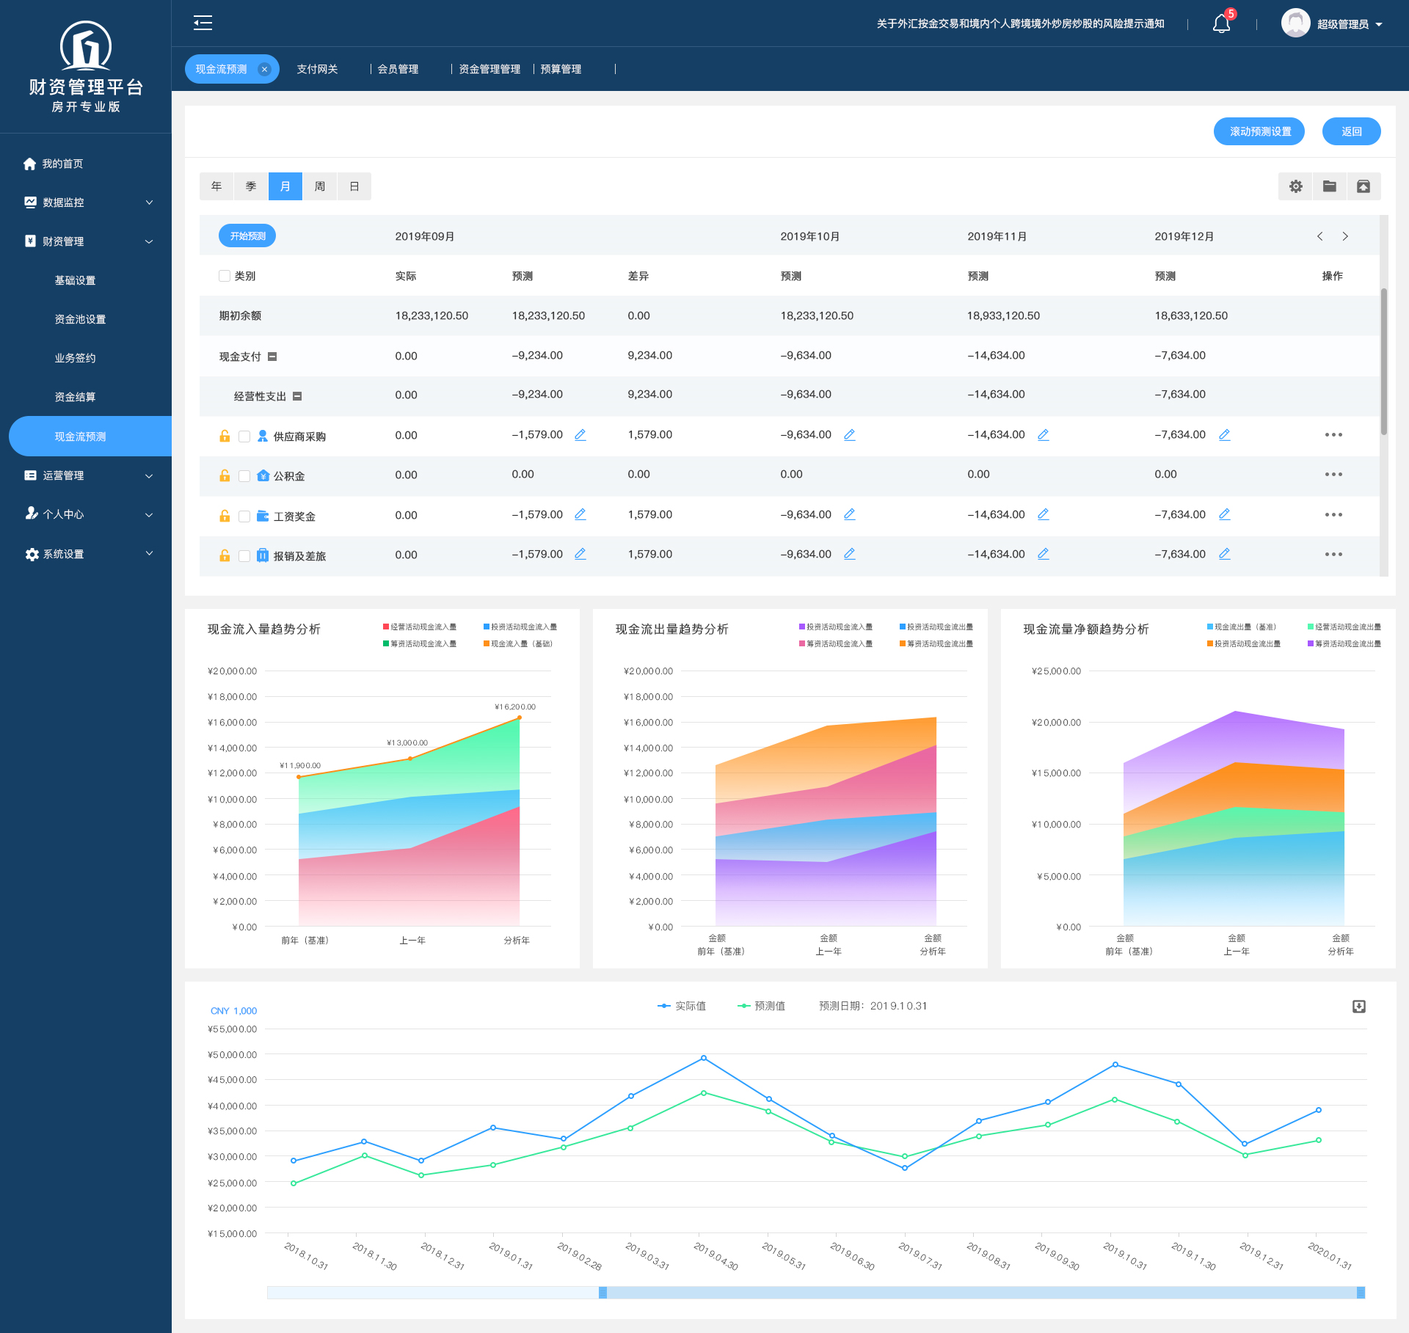
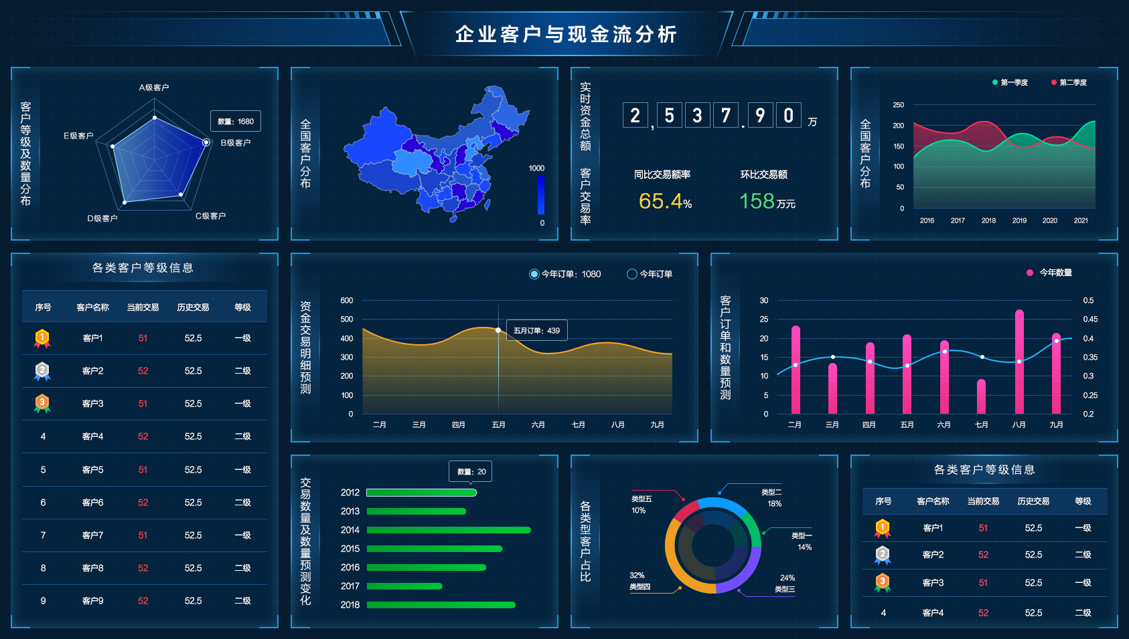
现金流预测
Cash flow forecast
在使用RPA机器人进行全流水记账的基础上，决赛时我们还将呈现现金流预测机器人。
敬请期待......

Slide 9
现金流预测-后台实现流程图Cash flow forecast
1 交易数据
2数据清洗
3数据检验/特征
4建立模型
5评估优化
6最优模型
日交易统计数据(收入，支出，余额）：至少45天
ACF相关性检验
预测周期确定：
默认预测未来3个账期数据，可以修改时间范围
输出最优模型（代码封装）
数据缺失值处理
补缺（常数，算法补缺）
删除
PACF偏相关性检验
1.最优日预测模型
模型评估比较预测值和真实值的差异（绝对值，平均绝对值等方法）
周交易统计数据（收入，支出，余额）：至少12周
收入
支出
余额
2.最优周预测模型
独立性检验
日预测模型（var（p）多元时间序列模型
3.最优月预测模型
平稳性检验
月交易统计数据（收入，支出，余额）：至少12月
4.最优季度预测模型
周预测模型（var（p）多元时间序列模型
单位根检验
模型优化调整算法，训练数据周期
5.最优年预测模型
数据异常值处理
替换
删除
月预测模型DynamicFactorMQ，EM动态因子时间序列模型
季交易统计数据（收入，支出，余额）：12季度
季节性检验
前台算法接口调用
周期性检验
季度预测模型DynamicFactorMQ，EM动态因子时间序列模型
配置不同模型调用接口
年交易统计数据（收入，支出，余额）：至少4年
...........
年预测模型（var（p）多元时间序列模型

